Slide 1


Datum, Uhrzeit
Kinderschutz im Tourismus
Sexuelle Ausbeutung von Kindern auf Reisen und im Tourismus - die soziale Unternehmensverantwortung der Reiseindustrie
Vorname Nachname
Position
Vorname Nachname
Position
ECPAT Deutschland e.V.
Gemeinsam für den Schutz von Kindern und Jugendlichen vor sexualisierter Gewalt, Ausbeutung und Menschenhandel

Slide 2


Die folgende Schulung behandelt sensible Themen wie sexualisierte Gewalt, Ausbeutung, Menschenhandel sowie andere Formen von Gewalt und Diskriminierung. Die Inhalte können belastend oder retraumatisierend wirken.
Wenn du das Gefühl hast, dass du während oder nach der Schulung Hilfe benötigst, wende dich bitte an die genannten Anlaufstellen, die beiden Referent*innen oder an Vertrauenspersonen in deinem Umfeld.
Notes:
Bitte diese Folien für Schulungen an touristischen Ausbildungsstätten immer verwenden. Für Schulungen für Fachkräfte im Bereich Menschenhandel kann diese Folie ausgeblendet werden. Diese Folie ist demzufolge je nach Zielgruppe zu verwenden.

Slide 3
Ziele
Sensibilisierung zum Thema Kinderschutz im Tourismus und auf Reisen
Bewusstseinsschaffung für Risikosituation und Aufzeigen von Handlungsoptionen
Möglichkeiten und Grenzen nationaler und internationaler Strafverfolgung benennen
Die Reisebranche als starken Akteur bei der Bekämpfung von sexualisierter Gewalt und Ausbeutung von Kindern verstehen

Slide 4
Warm Up Fragen
In welchem Unternehmen arbeitest du?
Nenne einen Aspekt zum Thema Kinderschutz im Tourismus, der dir (in deinem Studium/ späteren Berufsweg begegnet/bereits begegnet ist), wichtig erscheint.
Was würde dieses Training heute erfolgreich machen?

Slide 5

Agenda
Einführung ECPAT
Sexuelle Ausbeutung von Kindern im Tourismus
Möglichkeiten der internationalen Strafverfolgung
Nachhaltiger Tourismus – Die Verantwortung der Reisebranche
Was kann ich tun? Nicht wegsehen!
Notes:
Euer Name und in welchen Unternehmen
Was ist eure Erwartung, wa
Kinderschutz in deinem Beruf wichtig /schon etwas erlebt?

Slide 6
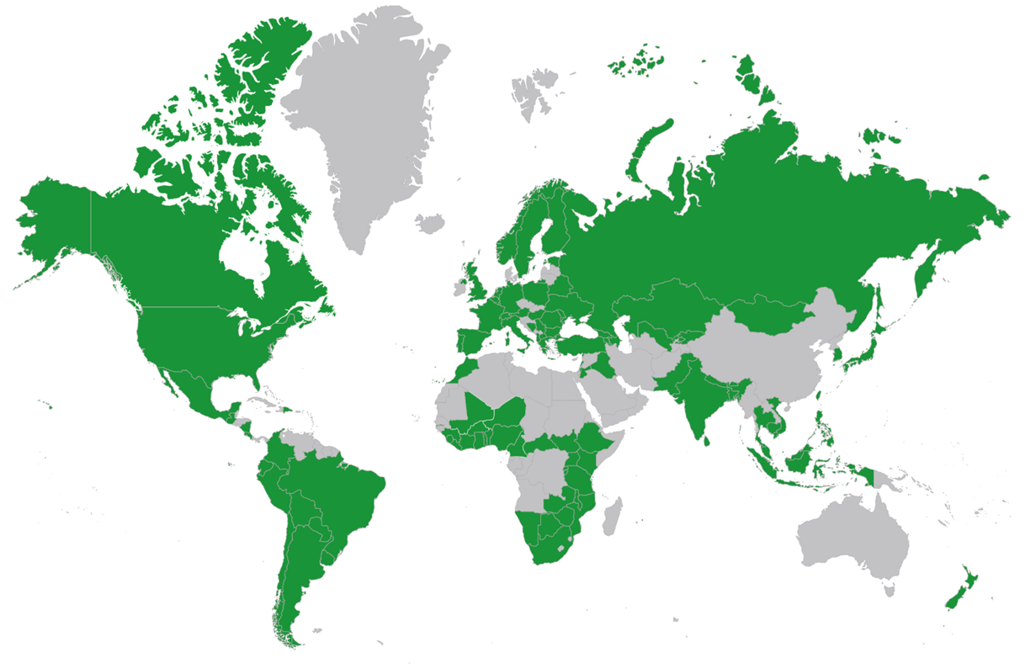
ECPAT International
Größtes internationales Netzwerk gegen alle Formen sexueller Ausbeutung Minderjähriger
Arbeitet seit über 30 Jahren für den Kinderschutz vor Menschenhandel und sexueller Ausbeutung im Tourismus und online
Von Bangkok aus koordiniert das ECPAT Sekretariat internationale Kampagnen, Advocacy und Forschung
→ 143 Mitgliedsorganisationen in 115 Länder

Slide 7


ECPAT Deutschland e. V.
Kinderrechtsorganisation mit 25 Mitgliedern
mit Sitz der Geschäftsstelle in Freiburg und einer Außenstelle in Berlin
Arbeitet seit 2001 mit Schulungen, Beratung, politischer Interessenvertretung, Publikationen und Öffentlichkeitsarbeit für den Kinderschutz vor sexualisierter Gewalt, Ausbeutung und Menschenhandel
Multi-Stakeholder Ansatz zur Zusammenarbeit mit u. a. Behörden, Unternehmen, Polizei, Justiz, Kinder- und Jugendhilfe, Fachberatungsstellen, Zivilgesellschaft
4 Fachbereiche
Kinderschutzkonzepte
Kinderschutz im Tourismus
Kinderschutz im digitalen Raum
Kinderschutz vor Menschenhandel

Slide 8

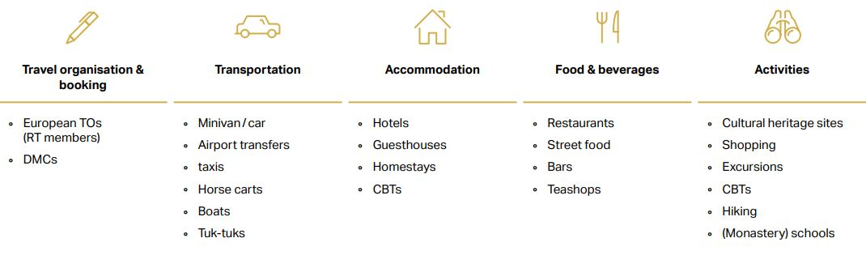
Menschenrechte im Tourismus
Recht auf Teilhabe
Frauenrechte
Wirtschaftliche Ausbeutung durch ausländische Investoren, lokale Eliten oder ungerechte Steuerabkommen
  Kulturelle Ausbeutung, Verletzung der Privatsphäre
Kinderrechte
Recht auf Wasser
und Hygiene
Moderne Sklaverei
Landrechte
Ressourcenkonflikte
Menschenhandel,
Zwangsarbeit
Kinderarbeit, sexuelle Ausbeutung von Kindern
Klimawandel und seine Konsequenzen
Notes:
Menschenrechte im Tourismus darf nicht nur auf die Kinderrechte geschaut werden
Wichtige Themen und hier bieten wir gemeinsam mit dem Roundtable for Human Rights eine extra Veranstaltung an .

Slide 9

Wer ist ein Kind?
Nach Artikel 1
Der UN Kinderrechtskonvention von 1989:
“Jede Person unter 18”
Notes:
Wer ist ein Kind in Deutschland?
UN – Kinderrechtskonvention
„Im Sinne dieses Übereinkommens ist ein Kind jeder Mensch, der das achtzehnte Lebensjahr noch nicht vollendet hat, soweit die Volljährigkeit nach dem auf das Kind anzuwendende Recht nicht früher eintritt.“
Deutschland hat die UN-Kinderrechtskonvention ratifiziert, deswegen zur Umsetzung verpflichtet.
Sowie alle weiteren Länder auf der Welt bis auf weniger Ausnahmen. Von 193 Staaten der Vereinten Nationen haben 192 die Konvention ratifiziert.
-> Einschränkung nationaler Souveränität (Rechte der Eltern, Jugendstrafrecht-zum Zeitpunkt der Verabschiedung erlaubten…, u.a.)

Slide 10

UN-Kinderrechtskonvention
→ Artikel 34: Schutz von Kindern vor allen Formen der sexuellen Ausbeutung und des Missbrauchs
Notes:
54 Artikel

Slide 11
Fragen?

Slide 12
Agenda
Einführung ECPAT
Sexuelle Ausbeutung von Kindern im Tourismus
Möglichkeiten der internationalen Strafverfolgung
Nachhaltiger Tourismus – Die Verantwortung der Reisebranche
Was kann ich tun? Nicht wegsehen!
Notes:
Euer Name und in welchen Unternehmen
Was ist eure Erwartung, wa
Kinderschutz in deinem Beruf wichtig /schon etwas erlebt?

Slide 13

Sexuelle Ausbeutung von Kindern im Tourismus
https://ecpat.org/?s=global+study
Notes:
Konkrete Ausmaß beleuchtet wird und auch konkrete Maßnahmen aufgeführt sind.
Mit 9 regionale Studien, 15 Länderstudien
Immer noch sehr aktuell, da Reisende immer noch die Vulnerabilität von Kindern in Destinationen ausnutzen, Täter*innen (gezwungenermaßen) die Infrastruktur der Reiseindustrie nutzen und durch digitale Möglichkeiten die Formen der Ausbeutung auch noch zugenommen haben.
Wo findet es statt, Welche Kinder sind betroffen, Wer sind die Täter*innen, Welche Folgen und welche Faktoren tragen dazu bei, haben wir euch ein Video mitgebracht.
42 Papers von Expert*innen
Konsultationen
288 Stakeholdern

Slide 14
Sexuelle Ausbeutung von Kindern
Definition
jegliche sexuellen Handlungen an betroffenen Minderjährigen
bei denen eine Vergütung oder ein Versprechen an Dritte, an Tatpersonen oder
die Kinder und Jugendliche selbst erfolgt
Vergütung kann durch Geld oder anderweitige Gegenleistung erfolgen
(Geschenke, Nahrungsmittel, Gefälligkeiten usw.)
Auch ein vermeintliches Einverständnis schließt den Tatbestand der sexuellen Ausbeutung nicht aus, da Kinder und Jugendliche ihrer eigenen Ausbeutung nicht zustimmen können.
Kontext Minderjähriger kann es keine freiwillige Zustimmung im Sinne eines gleichberechtigten und selbstbestimmten Einverständnisses zu sexuellen Handlungen mit Erwachsenen geben
Auch wenn Minderjährige bestimmte Situationen subjektiv als freiwillig
wahrnehmen oder selbst initiieren, bestehen aufgrund ihres Alters sowie bestehender Macht- und Abhängigkeitsverhältnisse strukturelle Ungleichheiten,
die eine tatsächliche Freiwilligkeit ausschließen
Notes:
!Die Verantwortung für diese Menschenrechtsverletzung tragen immer
die Erwachsenen!

Slide 15
Gruppenaufteilung
1
2
3
4
5
6
Notes:
Gruppen befassen sich mit einer bestimmten Fragestellung

Slide 16
Aufgabe
Bitte macht euch zu folgenden Punkten Notizen:
Gruppe 1: Wo findet die sexuelle Ausbeutung von Minderjährigen statt?
Gruppe 2: Welche Kinder und Jugendlichen können betroffen sein?
Gruppe 3: Wer sind die Täter*innen?
Gruppe 4: Welche Folgen hat die sexuelle Ausbeutung für die Betroffenen?
Gruppe 5: Welche Faktoren tragen zur sexuellen Ausbeutung bei
Gruppe 6: Welche neuen Entwicklungen gibt es?

Slide 17
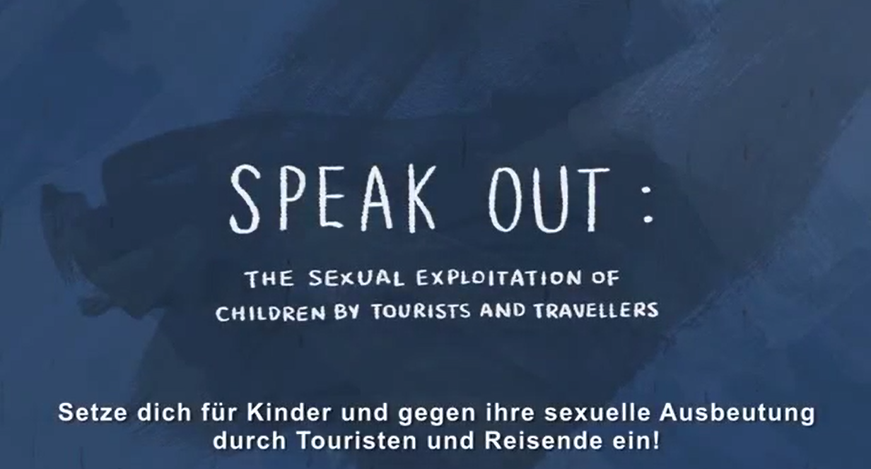
Speak Out
https://youtu.be/gYDbTNfEdAg

Slide 18
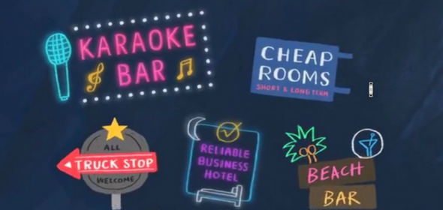
Gruppe 1:
Wo findet die sexuelle Ausbeutung von Minderjährigen statt?
Notes:
Auch FIFA und WM Groß- veranstaltungen

Slide 19

Sexuelle Ausbeutung von Kindern auf Reisen und im Tourismus findet hier statt…

Slide 20
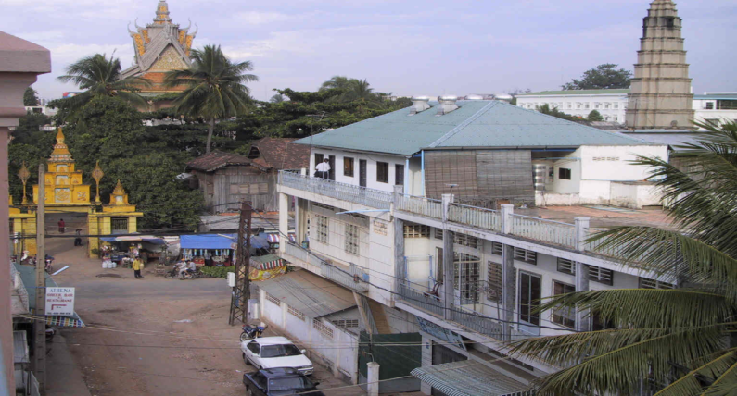
…aber auch hier…

Slide 21
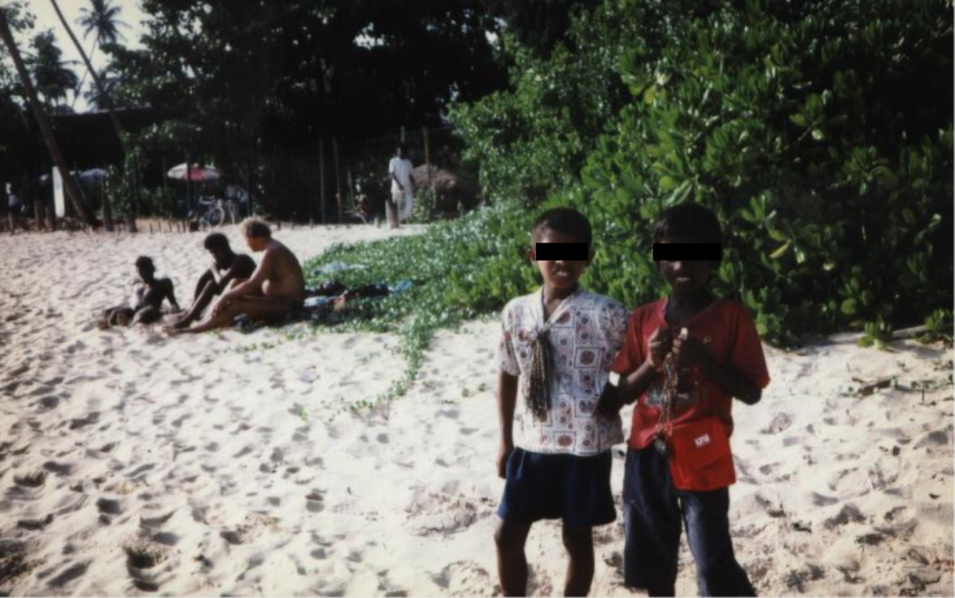
…oder hier…

Slide 22
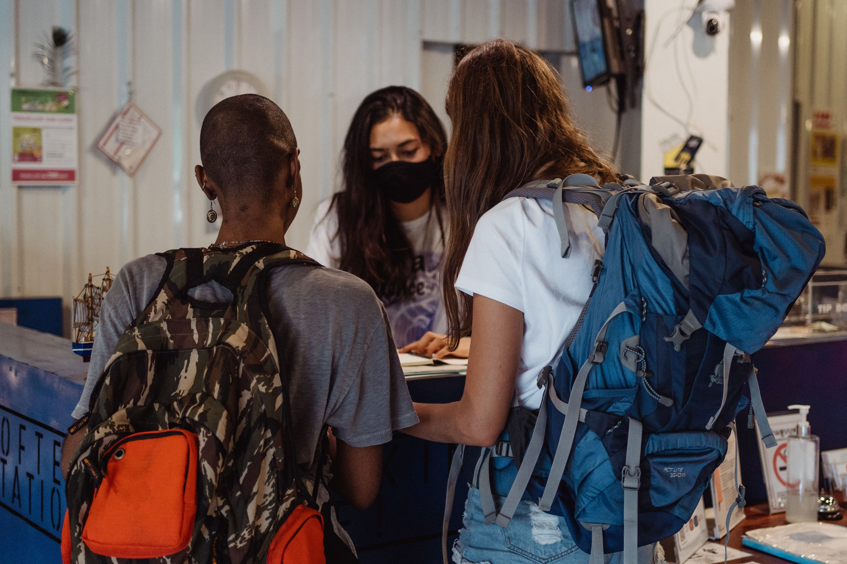
…oder hier…

Slide 23
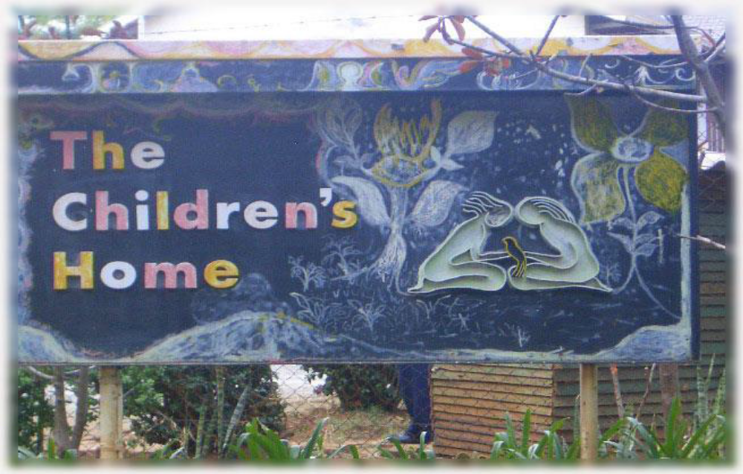
…und hier…

Slide 24
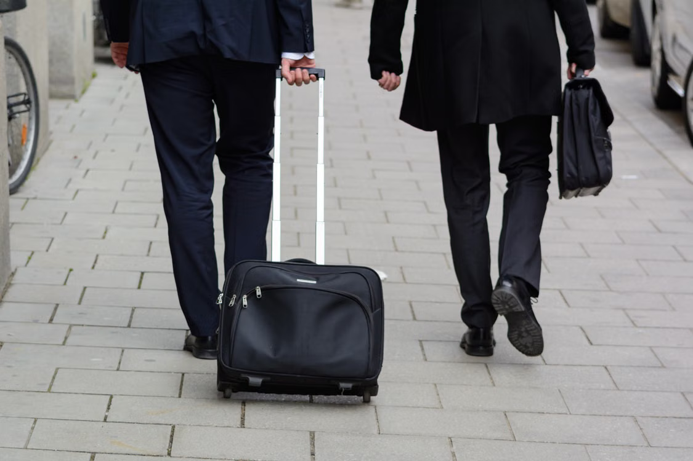
…ja, auch hier…

Slide 25
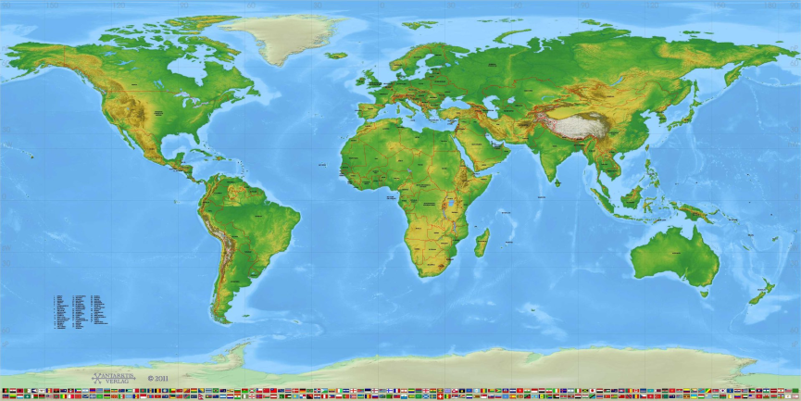
Wo findet die sexuelle Ausbeutung von Minderjährigen statt?

Slide 26
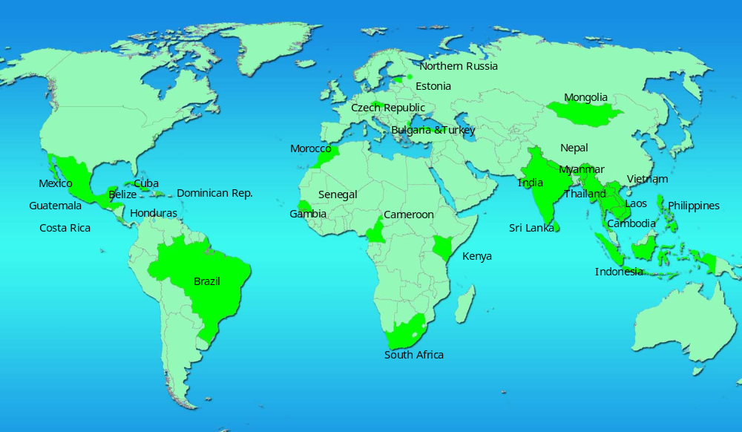
Es gibt „Hotspots“

Slide 27
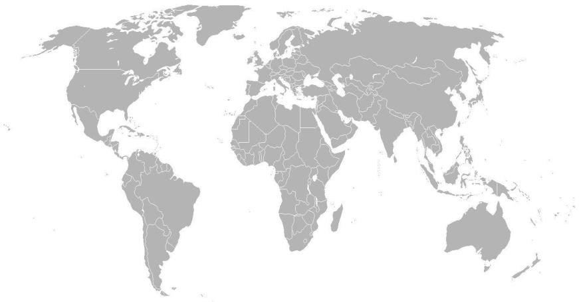
Aber es ist ein globales Problem!
Notes:
Deutschland:
Studie: Zwischen Anonymität und Verantwortung Sexuelle Ausbeutung von Minderjährigen in touristischen Unterkünften in Deutschland
Im Bereich der gehobenen Hotellerie wird in Expert*innenberichten aus Fachberatungsstellen insbesondere auf sogenannte „Hotelpartys“ in Suiten, Lofts oder vergleichbaren Räumlichkeiten verwiesen. In diesen Fällen werden Minderjährige im Rahmen scheinbar privater Feierlichkeiten ausgebeutet. Häufig erfolgt dies unter Einfluss von Alkohol oder anderen Substanzen, wodurch Kontrolle und Widerstandsfähigkeit der betroffenen Minderjährigen zusätzlich reduziert werden. Der exklusive Charakter solcher Unterkünfte trägt dabei wesentlich zur Unsichtbarkeit der Vorgänge bei. Da diese Konstellationen äußerlich als private, abgeschlossene Veranstaltungen erscheinen, wird eine Identifizierung durch Hotelpersonal oder andere Dritte erheblich erschwert.
Demgegenüber beschreiben befragte Fachberatungsstellen und Polizist*innen im Niedrigpreissegment sowie in milieunahen Budget-Hotels Ausbeutungskonstellationen, die teilweise unter dem Begriff der sogenannten „Taschengeld-Treffen“ gefasst werden. Diese Formen zeichnen sich durch eine geringere organisatorische Komplexität aus, sind jedoch ebenfalls stark durch Anonymität, kurzfristige Buchungen und reduzierte soziale Kontrolle geprägt.

Slide 28
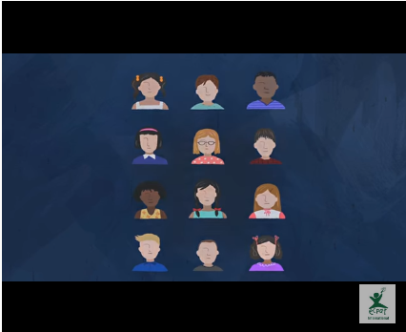
Gruppe 2:
Welche Kinder und Jugendlichen können von sexueller Ausbeutung auf Reisen und im Tourismus betroffen sein?

Slide 29
Welche Kinder und Jugendlichen können von sexueller Ausbeutung auf Reisen und im Tourismus betroffen sein?
Die betroffenen Kinder stammen meist aus benachteiligten Verhältnissen:
Armut
Leben auf der Straße oder am Strand
Gehören einer ethnischen Minderheit an
Verfügen über wenig Bildung
Leben in schwierigen Familienverhältnissen
Werden zu Hause missbraucht
Allerdings auch:
Aus der Mittel-oder Oberschicht
Unkenntnis über die Gefahren/ Konsequenzen
z.B. „Loverboy“- Methode

Slide 30
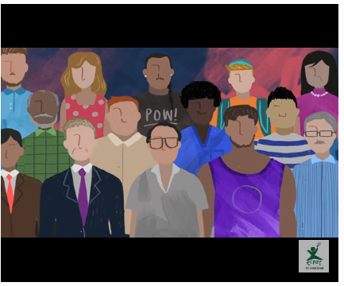
Gruppe 3:
Wer sind die Täter(*innen)?
Notes:
Täter(*innen)
Eine spezifische Herausforderung besteht in Bezug auf Täterschaft und Geschlecht im Kontext sexualisierter Gewalt und Ausbeutung. Es ist wichtig, sichtbar zu machen, dass es Täter*innen aller Geschlechter im Kontext sexualisierter Gewalt und Ausbeutung gibt, nicht zuletzt, weil weibliche Täterinnen lange Zeit aus dem Blick geraten sind. Zugleich soll nicht verschleiert werden, dass deutlich mehr männliche Täter sexualisierte Gewalt anwenden und zwischen den Geschlechtern ein Machtverhältnis besteht. Aus diesem Grund empfiehlt ECPAT die Schreibweise ›Täter(*innen)‹.

Slide 31
Wer sind die Täter(*innen)?
Tourist*innen
Geschäftsreisende
Wanderarbeiter*innen
Voluntourist*innen
Expats
Freiwilligenhelfer*innen
Inländische Reisende
...
Fixierte Täter*in – Gelegenheitstäter*in
Notes:
Expats (kurz für Expatriates) sind Menschen, die für einen längeren Zeitraum außerhalb ihres Heimatlandes leben und arbeiten, ohne dauerhaft auszuwandern.

Slide 32
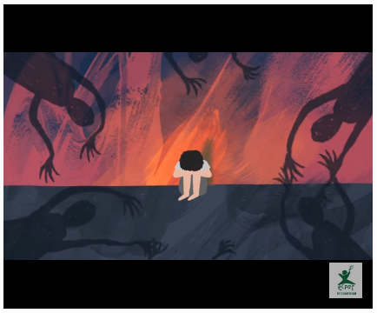
Gruppe 4:
Welche Folgen hat die sexuelle Ausbeutung für die Betroffenen?

Slide 33
Welche Folgen hat die sexuelle Ausbeutung für die Betroffenen?
Körperlich
(z.B. Geschlechtskrankheiten, Verletzungen)
Sozial
(z.B. Stigmatisierung)
Psychisch
(z.B. Trauma, Depression, Essstörungen)
Psychosomatisch
(z.B. Fehlende Lebensperspektive)

Slide 34
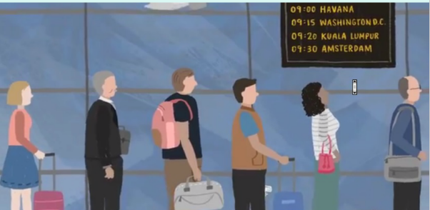
Gruppe 5:
Welche Faktoren tragen zur sexuellen Ausbeutung bei?
International Reisende: in 20 Jahren von 527 Millionen auf 1,1 Milliarden gestiegen Bis 2030: 1,8 Mrd. jährlich (Global Study 2016)

Slide 35
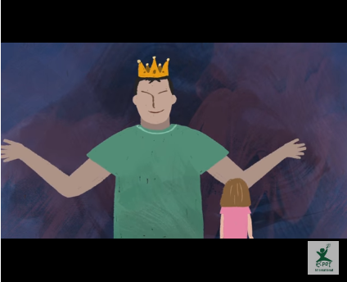
Begünstigende Faktoren
Begünstigende Faktoren für kommerzielle sexuelle Ausbeutung
durch reisende Sexualstraftäter
Anonymität
Ignoranz und Stereotypen
Ökonomische Überlegenheit
Ausnutzen von Gelegenheiten
Unwissenheit/ Ignoranz gegenüber bestehenden Gesetzen

Slide 36
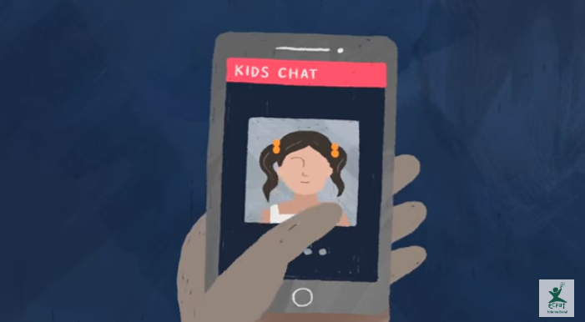
Gruppe 6:
Neue Entwicklungen
Notes:
Live-Streaming (Philippinen) in Corona Zeiten.
Begünstigt werden solche Praktiken durch digitale Buchungsprozesse und automatisierte Zugangssysteme, die den persönlichen Kontakt zwischen Unterkunftsanbietenden und Gäst*innen reduzieren. Zusätzliche Möglichkeiten ergeben sich durch spezialisierte Last-Minute-Buchungsplattformen, die kurzfristige, stundenweise oder tagesaktuelle Buchungen mit minimalem organisatorischem Aufwand ermöglichen.

Slide 37

„Waisenhaustourismus“
Rund 80% der
8 Millionen Kinder, die heute weltweit in Waisenhäusern leben, haben Eltern.
„Das Geschäft mit dem Mitleid“, ZDF Zoom
https://youtu.be/BeVgYjUYQec
Notes:
Waisenhaustourismus
Kambodscha 2009-2014: Anzahl der Waisenhäuser verdoppelt, obwohl Anzahl der Waisenkinder zurückging. Ca. 3/4 der Kinder sind keine Weisen.
Anstieg der Nachfrage nach Voluntourismus.
Kinder als Touristenattraktion. Viele neue „Waisenhäuser“ entstanden in unmittelbarer Nähe zur touristischen Infrastruktur. Nepal: 90% der Waisenhäuser liegen in den 5 wichtigsten Tourismus_Hotspots. 20 Waisenhäuser sind offen für Touristinnen
Eltern werden oft getäuscht und dazu überredet, ihre Kinder an Institutionen abzugeben.
Rund 80% der 8 Millionen Kinder, die heute weltweit in Waisenhäusern leben, haben Eltern.
Fälle von reisenden Sexualstraftätern, die als “Waisenhaustouristen” Kinder in Waisenhäusern in Asien, Afrika und Lateinamerika sexuell ausgebeutet haben.
Kampagne „Don’t create more orphanages“ mit weiteren Recherchen:
www.thinkchildsafe.org/thinkbeforedonating
Tipps für Freiwilligenhelfer: http://thinkchildsafe.org/volunteers/
http://www.thinkchildsafe.org/thinkbeforevisiting/
https://www.tourism-watch.de/content/voluntourismus-reisen-und-helfen

Slide 38

„The love you give“
https://www.youtube.com/watch?v=xDOzyoQHQOs
Notes:
Beispiel von Voluntourismus

Slide 39
Angemessen?
Kinderprostituierte*r
Kinderprostituierte*r
Kinderprostituierte*r
Notes:
2015

Slide 40
Kind, das zu Prostitutionszwecken
ausgebeutet wird
Alternative Formulierung

Slide 41
Angemessen?
Kinderpornografie
Kinderpornografie
Kinderpornografie

Slide 42
Darstellungen sexualisierter Gewalt/
Ausbeutung von Kindern
Alternative Formulierung

Slide 43
Angemessen?
Kindersextourismus
Kindersextourismus
Kindersextourismus

Slide 44
Sexuelle Ausbeutung von Kindern
auf Reisen und im Tourismus
Alternative Formulierung

Slide 45
Angemessen?
Kindersextourist*innen
Kindersextourist*innen
Kindersextourist*innen

Slide 46
Kriminelle*r/
Reisende Sexualstraftäter*innen
Alternative Formulierung

Slide 47
Worte schaffen Wirklichkeit
Sexuelle Aubeutung von Kindern im Tourismus ist
keine „andere Form des Tourismus“,
sondern ein Verbrechen und
sollte auch als solches benannt werden.
Straftäter*innen, die Kinder sexuell ausbeuten,
sind keine „Sextourist*innen“,
sie sind Kriminelle.
Notes:
Sprache wichtiger Bestandteil
Welche Sprache nutze ich bewusst oder unbewusst? Marketing
Weil aus Worten Haltung spricht – Ergänzung zum Terminologischen Leitfaden
Freiburg 30.04.24 – Die neue Publikation „Weil aus Worten Haltung spricht“ ist eine Ergänzung zum Terminologischen Leitfaden zum Schutz von Kindern vor sexueller Ausbeutung und sexualisierter Gewalt.
Sie richtet den Fokus auf diskriminierungssensible Sprache im Kontext sexualisierter Gewalt gegen Kinder und Jugendliche. Denn angemessene Sprache ist auch eine Frage der Haltung. Die Publikation auf auf ECPATs Terminologie Webseite abgerufen werden.

Slide 48

Empfehlungen & Anforderungen
Reisende & Interessierte:
Reiseveranstalter bewusst wählen
Eigene Erwartung hinterfragen und Nutzen realistisch einschätzen
Sich seiner Positionierung & Privilegien und damit Verantwortung bewusst werden
Nach Rückkehr in Kontakt bleiben
Fragen stellen und intensive Beratung einfordern

Slide 49
Empfehlungen & Anforderungen
Anbietende von Voluntourismus:
Nachhaltige Gestaltung der Angebote
Kinderschutz sicherstellen
Tragfähige Partnerschaften mit lokalen Organisationen eingehen
Preistransparenz
Auswahl der Freiwilligen verbessern
Vermeidung von armutsorientiertem Marketing

Slide 50
Agenda
Einführung ECPAT
Sexuelle Ausbeutung von Kindern im Tourismus
Möglichkeiten der internationalen Strafverfolgung
Nachhaltiger Tourismus – Die Verantwortung der Reisebranche
Was kann ich tun? Nicht wegsehen!
Notes:
ECPAT Deutschland und Tourism Watch bei Brot für die Welt bereitet hierbei die Situation von Kindern in den Zielländern die größten Sorgen. Trotz vielfacher Versuche in den letzten zehn Jahren, ist eine Selbstregulierung des Voluntourismus-Marktes bisher gescheitert. Der Rechtsrahmen für den Voluntourismus-Markt in Deutschland sieht aktuell keine verbindlichen Kinderschutzmaßnahmen vor.
Reisen
für Kinder
sicher machen/
gestalten!

Slide 51
Präsentationswechsel
Notes:
ECPAT Deutschland und Tourism Watch bei Brot für die Welt bereitet hierbei die Situation von Kindern in den Zielländern die größten Sorgen. Trotz vielfacher Versuche in den letzten zehn Jahren, ist eine Selbstregulierung des Voluntourismus-Marktes bisher gescheitert. Der Rechtsrahmen für den Voluntourismus-Markt in Deutschland sieht aktuell keine verbindlichen Kinderschutzmaßnahmen vor.
Reisen
für Kinder
sicher machen/
gestalten!

Slide 52
Agenda
Einführung ECPAT
Sexuelle Ausbeutung von Kindern im Tourismus
Möglichkeiten der internationalen Strafverfolgung
Nachhaltiger Tourismus – Die Verantwortung der Reisebranche
Was kann ich tun? Nicht wegsehen!
Notes:
ECPAT Deutschland und Tourism Watch bei Brot für die Welt bereitet hierbei die Situation von Kindern in den Zielländern die größten Sorgen. Trotz vielfacher Versuche in den letzten zehn Jahren, ist eine Selbstregulierung des Voluntourismus-Marktes bisher gescheitert. Der Rechtsrahmen für den Voluntourismus-Markt in Deutschland sieht aktuell keine verbindlichen Kinderschutzmaßnahmen vor.
Reisen
für Kinder
sicher machen/
gestalten!

Slide 53




Nachhaltiger Tourismus – Verantwortung der Reisebranche
Notes:
Es gibt Richtlinien in Bezug auf Menschenrechte ,wie auch Kinderrechte

Slide 54

Richtlinien für Unternehmen im Tourismus
Global Code of Ethics for Tourism
Artikel 2:
2.2. im Rahmen touristischer Aktivitäten sollte die Gleichheit von Männern und Frauen respektiert werden; die Menschenrechte und insbesondere die individuellen Rechte der sensibelsten Gruppen, vor allem der Kinder, alten Menschen, Behinderten, ethnischen Minderheiten und indigenen Völker, sollten gefördert werden;
2.3. die Ausbeutung von Menschen in jeder Form, vor allem die sexuelle Ausbeutung, besonders bei Kindern, widerspricht den grundlegenden Zielen des Tourismus und ist die Verneinung des Tourismus; als solche sollte sie in Übereinstimmung mit dem Völkerrecht und in Zusammenarbeit aller betroffenen Länder energisch bekämpft und durch die nationalen Gesetze sowohl der besuchten Länder als auch der Länder der Täter schonungslos bestraft werden, selbst wenn diese Handlungen im Ausland begangen werden;

Slide 55

Richtlinien für Unternehmen
Sustainable Development Goals (SDGs)
alle Formen von Gewalt gegen Mädchen beseitigen (Ziel 5.2)
das Verbot und die Beseitigung der schlimmsten Formen von Kinderarbeit bis 2025 sicherstellen (Ziel 8.7)
Missbrauch, Ausbeutung, Menschenhandel und alle Formen von Gewalt gegen Kinder und Folter beenden (Ziel 16.2)
Notes:
2016

Slide 56

Kinderschutzkodex der Reisebranche

Slide 57
The Code
→ Der Verhaltenskodex zum Schutz der Kinder vor sexueller Ausbeutung auf Reisen und im Tourismus
Ein internationales Präventionsinstrument, das…
von der Tourismuswirtschaft mitentwickelt wurde
in Partnerschaft mit lokalen Kinderschutzorganisationen, Regierungen und der Polizei wirksam ist
von UNWTO, UNICEF, OSZE und EU anerkannt ist und gefördert wird
Notes:
The Code of Conduct for the Protection of Children from Sexual Exploitation in Travel and Tourism
(the Code):
An initiative driven by the travel and tourism industry to help the industry prevent the sexual exploitation of
children in travel and tourism.
ZUSATZINFO
„The Code Organisation “ ist in Bangkok ansässig
OSZE = Organisation von Sicherheit und Zusammenarbeit in Europa
INFO
Der Kinderschutzkodex ist seit seiner Entwicklung 1997/98 rasch gewachsen. Daher war es notwendig eine rechtliche Grundlage zu schaffen. Dieser logischer Schritt erfolgte 2005 durch die Gründung Nicht-Regierungsorganisation - The Code Organisation. (ansässig in Bangkok). The Code bietet mit dem Kinderschutzkodex touristischen Unternehmen ein konkretes Instrument, um Kinderschutz in ihren Geschäftstätigkeiten zu implementieren.
Hintergrund:
Der Kinderschutzkodex im Tourismus basiert auf der UN-Menschenrechtserklärung und der UN-Konvention über die Rechte des Kindes mit Betonung des Artikels 34. Der Kinderschutzkodex versteht sich als Beitrag der Reisebranche, ist Teil des beim 1. Weltkongress in Stockholm (August 1996) verabschiedeten Aktionsprogrammes und ein Schritt zur konkreten Umsetzung des "Global Code of Ethics for Tourism".

Slide 58
Keine Zertifizierung
Notes:
The Code umfasst keine Zertifizierung, weil wir nicht überprüfen können (mit Audits etc.) was Unternehmen tatsächlich machen. Es ist eher eine Initiative, der sich Unternehmen anschließen. Sie erhalten Unterstützung bei der Umsetzung und können mithilfe des Logos zeigen, das sie Kinderschutz einbinden. Wie genau Unternehmen die Kriterien umsetzen schauen wir uns jetzt an….
58

Slide 59


Der Kinderschutzkodex
Zusammenarbeit ECPAT UND THE CODE
„Local Code Representatives“ (LCR)
LCR Deutschland: ECPAT Deutschland e.V.
  Entwicklung unternehmensinterner Schutzrichtlinien
  Schulung und Sensibilisierung von Mitarbeitenden
  Beratung zur Integration von Null-Toleranz-Klauseln in Verträge
  Information von Reisenden
  Begleitung bei der jährlichen Berichterstattung
Bangkok, Thailand
International
Notes:
https://ecpat.de/thecode/

Slide 60
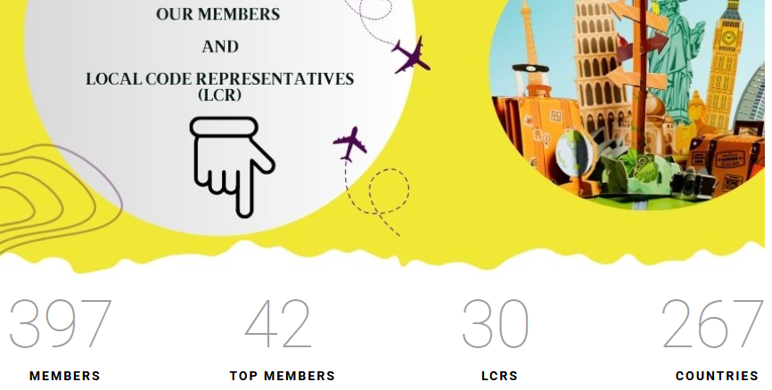
https://ecpat.de/thecode/
Stand August 2026
Unterzeichner (Reiseveranstalter, 2 Verbände, 1 Messe) in Deutschland: 26
Notes:
Bitte aktuell halten!
https://thecode.org/ourmembers/
https://ecpat.de/thecode/

Slide 61

























‚The Code‘ Unterzeichner der deutschen Reisebranche

Slide 62

Kinderschutzkodex der Reisebranche
Einführung einer Firmenphilosophie & Reglementierung zu Voluntourismus
Sensibilisierung und Ausbildung der Mitarbeitenden
Aufnahme von Klauseln in den Verträgen mit Leistungsträgern
Informationsvermittlung an Kundinnen und Kund*innen
Zusammenarbeit mit den Destinationen
Jährliche Berichterstattung
Notes:
312 Mitglieder weltweit darunter Deutsche Reiseverband, stellvertretend für Mitglieder unterzeichnet, ACCOR als größte Hotelkette Europas und viele nachhaltige Reiseveranstalter wie Studiosus, Hauser Exkursionen, Airline American Airlines, Volaris

Slide 63

Notes:
Videos (auf LogIn: https://ecpat.de/trainer_innen-startseite/methodenkoffer/methodenkoffer-videos/) dürfen individuell eingesetzt werden
Hier Video: Unternehmen

Slide 64
Gruppenarbeit
Ihr seid Kinderschutzbeauftragte in eurem Unternehmen.
Überlegt euch
Ideen zur Umsetzung des Verhaltenskodex.
- 5 Minuten -
Notes:
Was können Sie machen?
Ihr habt ganz viel Geld

Slide 65
Gruppen
A
Hotel
B
Reise-
verband
C
Reise-
veranstalter
D
Tourismus-
messe
Notes:
Tausch Reiseverband zu Reisebüro

Slide 66
The Code in der Praxis – Kriterium 1
Einführung einer Firmenphilosophie
Der Reiseveranstalter Studiosus hat in seiner Firmenphilosophie klar formuliert:
„Wir erwarten von unseren Leistungspartnern, dass sie sich im Rahmen ihrer Möglichkeiten für die Einhaltung der Menschenrechte […] einsetzen. Die aktive Beteiligung an Menschenrechtsverletzungen, wie die Duldung von Kinderprostitution, die nicht zulässige Beschäftigung von Kindern, Zwangsarbeit im Geschäftsbetrieb oder kriminelle Aktivitäten, kann je nach Schwere auch zu einer sofortigen Beendigung der Geschäftsbeziehung führen“.

Slide 67
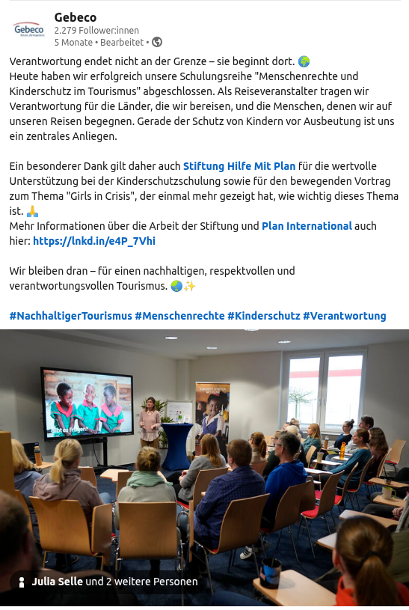
The Code in der Praxis –
Kriterium 2
2. Sensibilisierung und Ausbildung der Mitarbeitenden

Slide 68


The Code in der Praxis – Kriterium 2
2. Sensibilisierung und Ausbildung der Mitarbeitenden
Available at: https://youtu.be/NAMqN-HWzKg

Slide 69
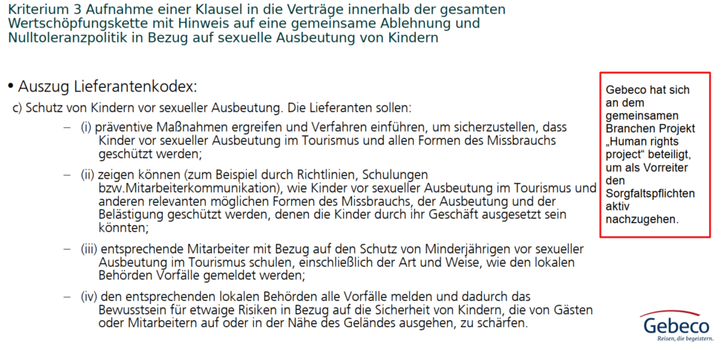
The Code in der Praxis – Kriterium 3
3. Aufnahme von Klauseln in den Verträgen
mit Leistungsträgern

Slide 70

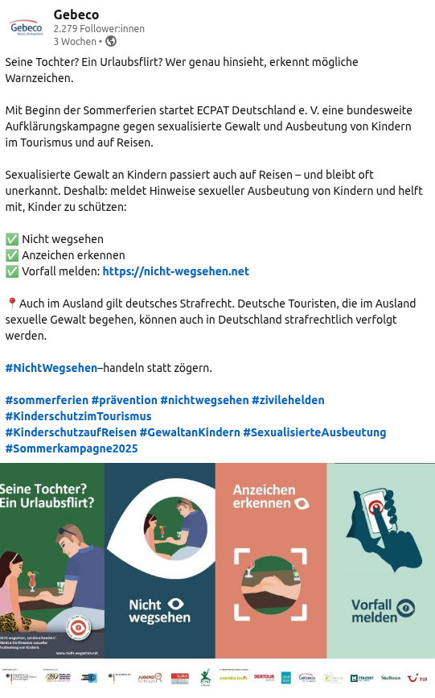
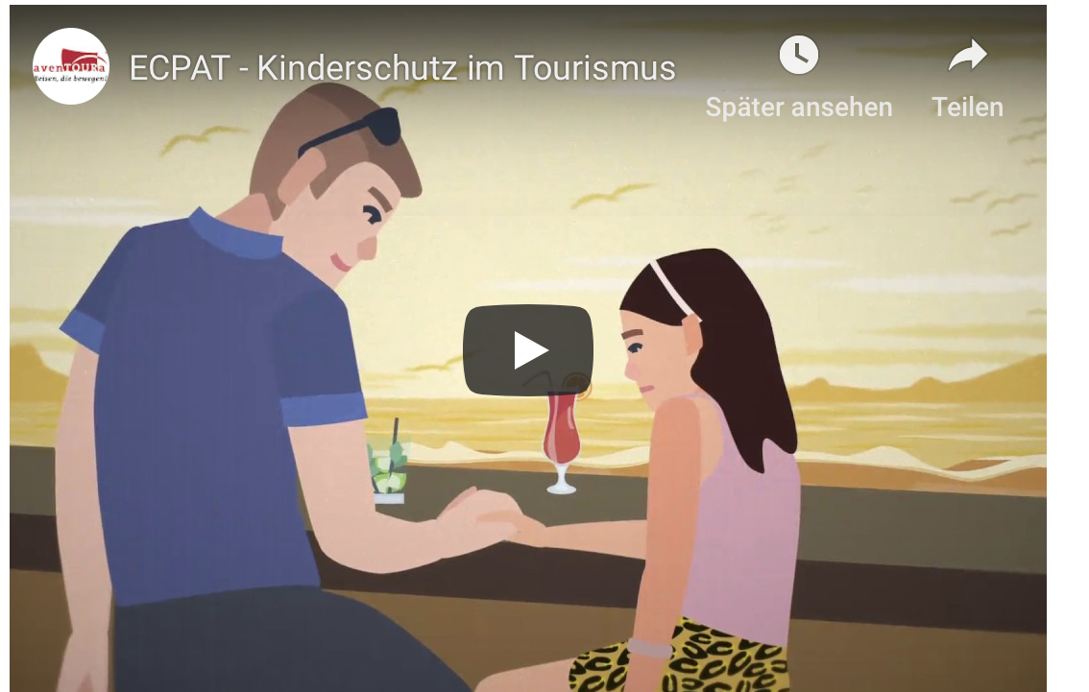
The Code in der Praxis – Kriterium 4
4. Informationsvermittlung an Kund*innen
Video available: https://youtu.be/7vmG22cezb8
Notes:
Ergänzt mit neuen Inhalten

Slide 71

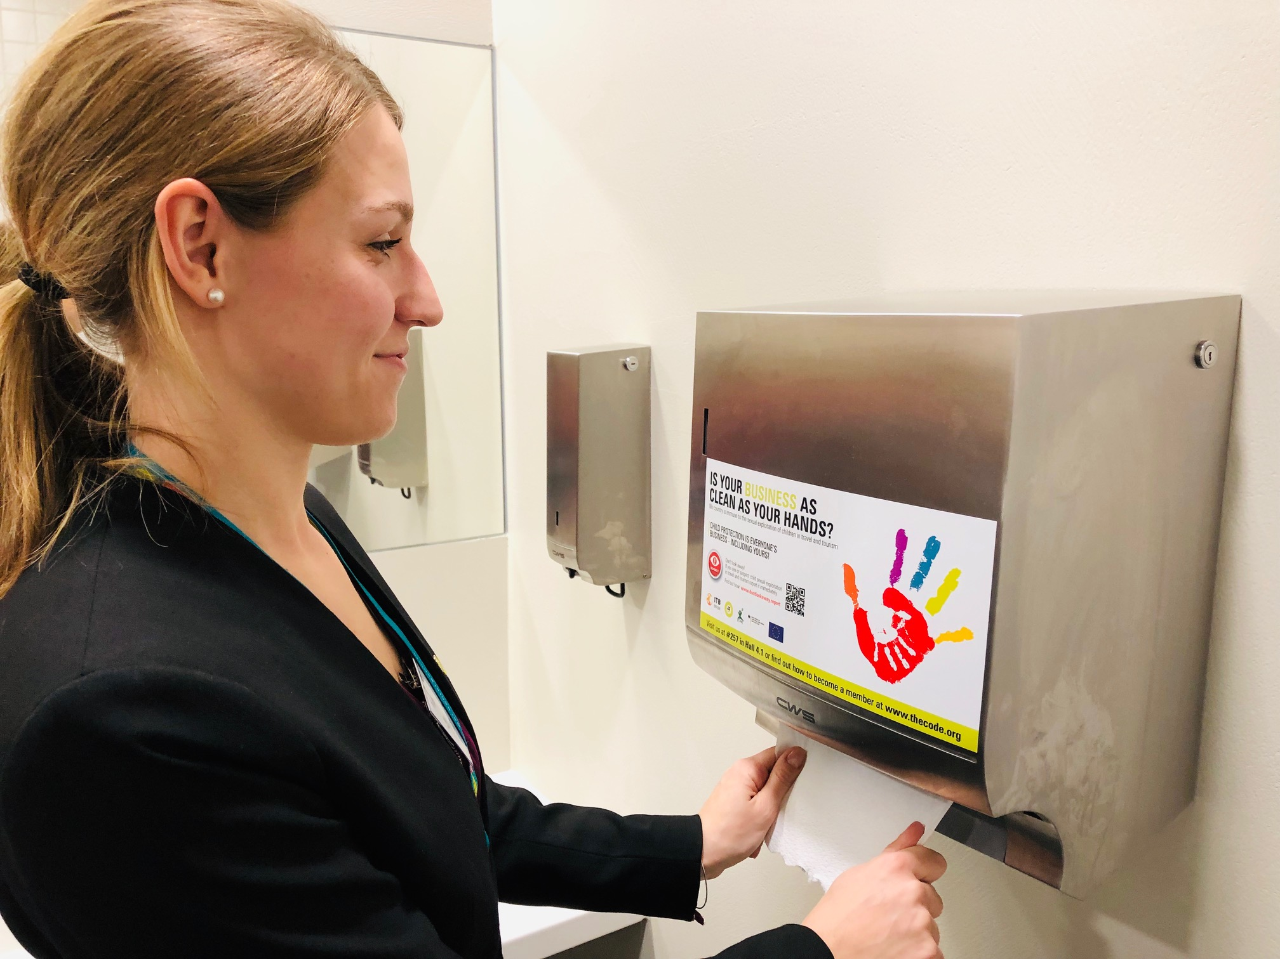

The Code in der Praxis – Kriterium 4
4. Informationsvermittlung an Kund*innen

Slide 72
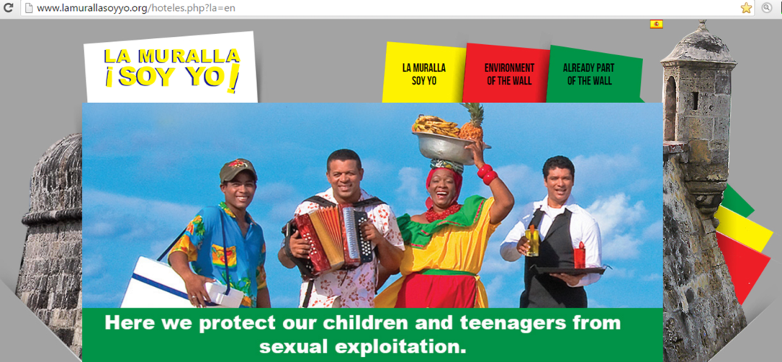

The Code in der Praxis – Kriterium 5
5. Zusammenarbeit mit Destinationen
Cartagena, Colombia
La Muralla SOY ¡YO (I am the Wall) ist ein innovatives Projekt der Stadt Cartagena, bei dem Strandverkäufer*innen, Kellner*innen, Musiker*innen und andere Akteure des informellen Sektors zu Kinderschutz-Champions ausgebildet werden und die Augen offen halten, um Kinder vor
sexueller Ausbeutung zu schützen.

Slide 73

The Code in der Praxis – Kriterium 5
5. Zusammenarbeit mit Destinationen
Destinationsworkshops vom DRV seit 2001
z.B. in Brasilien, Kenia, Thailand oder Vietnam, Spanien, Deutschland (2027)
ernsthafter Austausch und Dialog auf Augenhöhe zwischen Politik, privatem Sektor und den Kinderschutzorganisationen in der jeweiligen Destination.
gemeinsame Präventions- und Interventionsmaßnahmen im Bereich Kinderschutz auf den Weg bringen
Notes:
Ergänzt: Spanien und geplanter Workshop in Deutschland

Slide 74
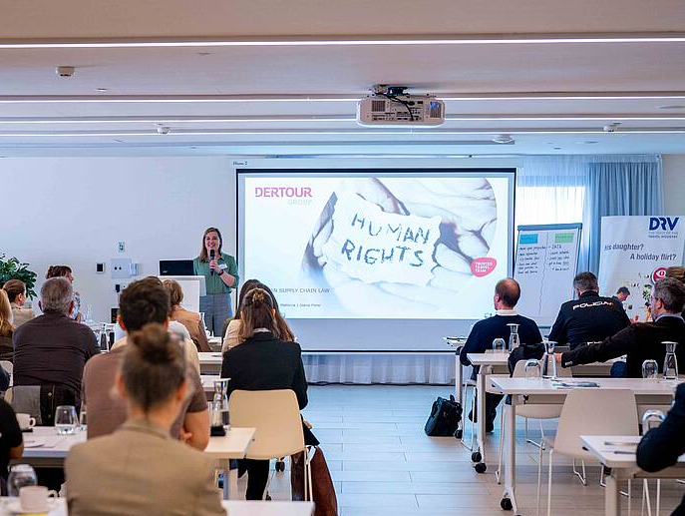
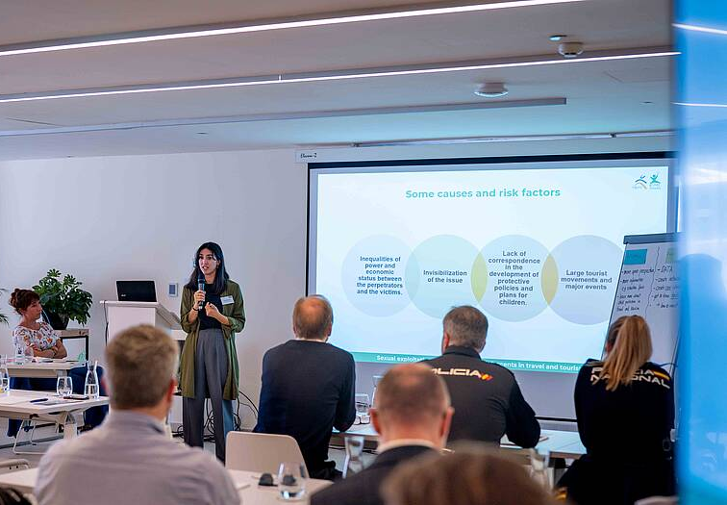

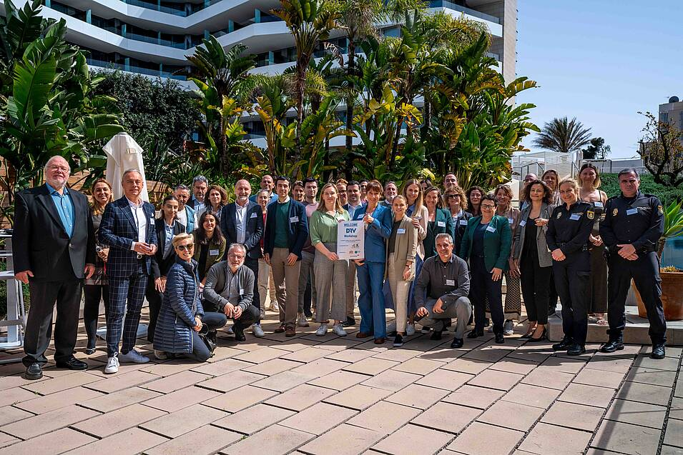
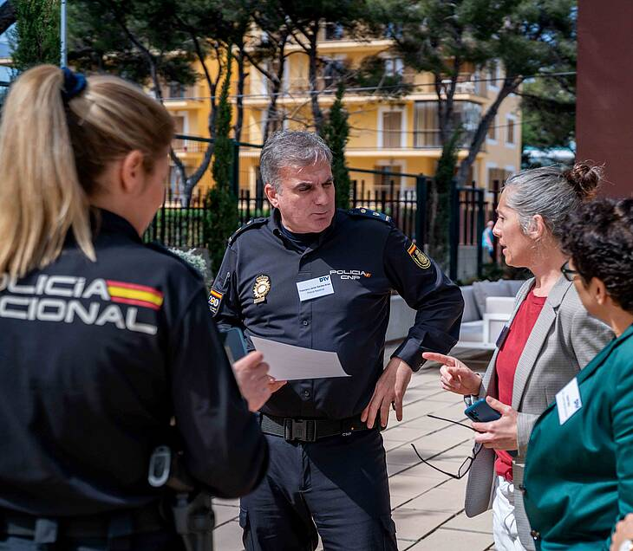
Child safeguarding
Destination workshop on Mallorca was a success and raised awareness on Child Safeguarding within sector
Destination workshop 19.03.24 on Mallorca at Hotel Iberostar Llaüt Palace, together with DRV
Goal: Raising awareness and collaboration for Child Safeguarding among relevant stakeholders in tourism
Helpful insights and practical recommendations for action from external trainer, the NGO ECPAT, companies and the Spanish police
More than 50 participants: Mallorcan Hotels, DMC, Transportation companies, Police and further local stakeholders
The workshop was evaluated very positively among the participants
Notes:
Uli Sperl war auch dabei → Vielen Dank für die Teilnahme und die gute Zusammenarbeit mit der DMC-Division

Slide 75
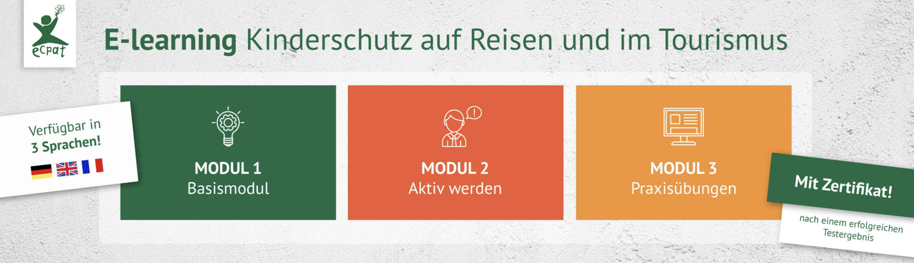
E-Learning Kurse
… zum Thema Schutz von Kindern vor sexueller Ausbeutung im Tourismus
www.childprotection-tourism.org

Slide 76
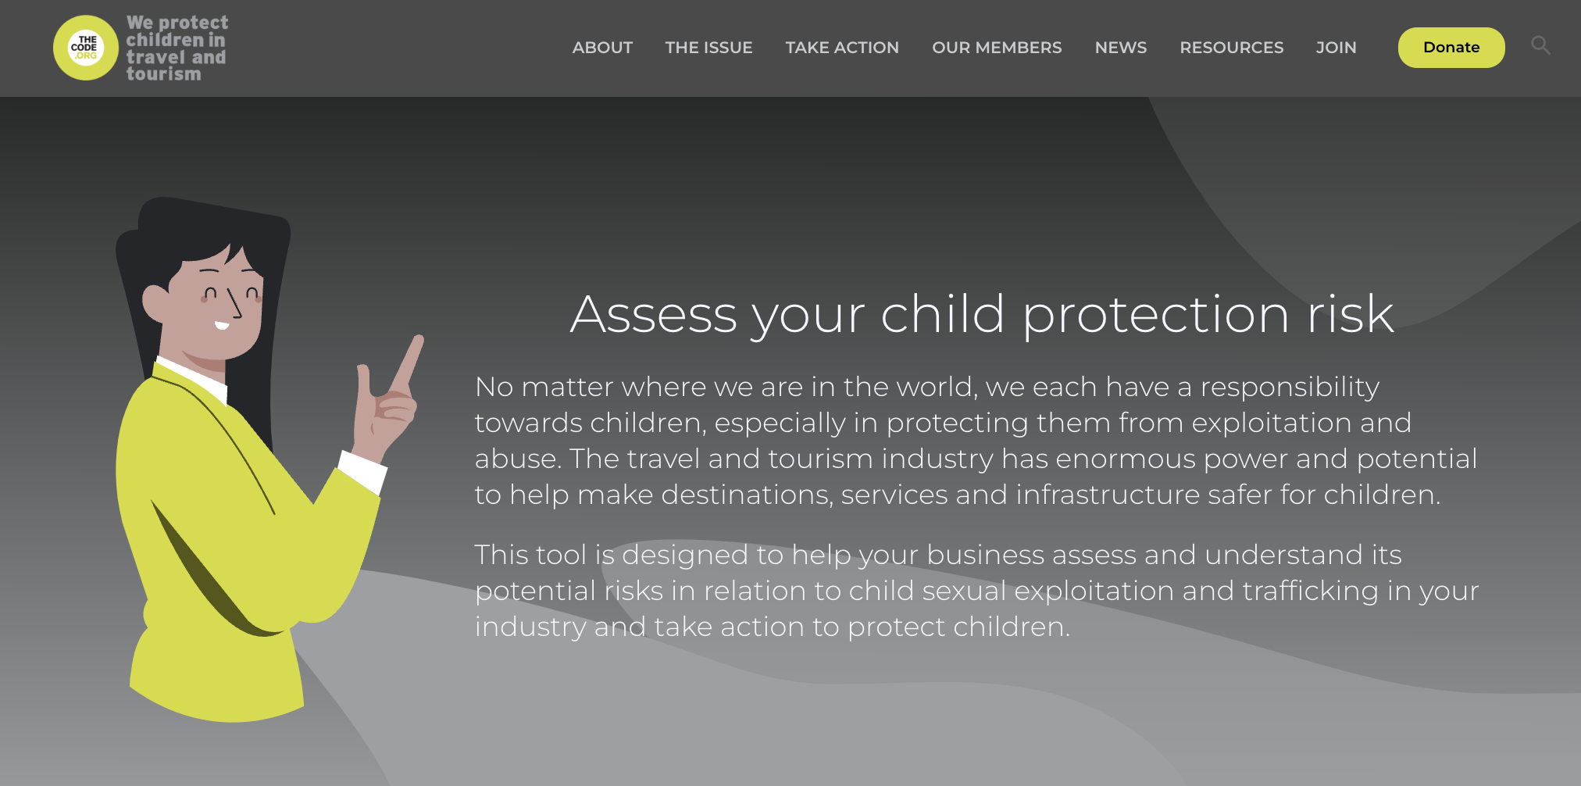
The Code Risikoanalyse Tool
https://thecode.org/child-protection-risk-assessment-tool/

Slide 77

Webinar: Respecting Childrens Rights in Project Visits
https://www.youtube.com/watch?v=RdgpBt3PwV8&t=1083s

Slide 78
Fragen?

Slide 79
Agenda
Einführung ECPAT
Sexuelle Ausbeutung von Kindern im Tourismus
Möglichkeiten der internationalen Strafverfolgung
Nachhaltiger Tourismus – Die Verantwortung der Reisebranche
Was kann ich tun? Nicht wegsehen!
Notes:
ECPAT Deutschland und Tourism Watch bei Brot für die Welt bereitet hierbei die Situation von Kindern in den Zielländern die größten Sorgen. Trotz vielfacher Versuche in den letzten zehn Jahren, ist eine Selbstregulierung des Voluntourismus-Marktes bisher gescheitert. Der Rechtsrahmen für den Voluntourismus-Markt in Deutschland sieht aktuell keine verbindlichen Kinderschutzmaßnahmen vor.
Reisen
für Kinder
sicher machen/
gestalten!

Slide 80
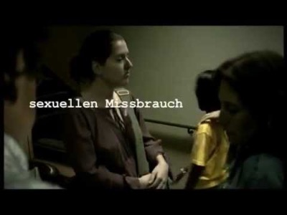
https://www.youtube.com/watch?v=OIk3-riV3ws
Was tun bei einem Verdacht?

Slide 81
Beobachtungen oder ein „ungutes Gefühl“
Zeigen Sie Zivilcourage
Soziale Verantwortung für sich und ihr Unternehmen
Aktiv werden!
Nicht wegsehen
Sie machen sich im Sinne einer Falschaussage nicht strafbar
Notes:
Die sachliche Mitteilung einer Beobachtung ist keine Denunziation.
Sie dienst dem Kinderschutz, dem wir nach dem Bundes-Kinderschutz-Gesetz alle verpflichtet sind.

Slide 82
Was tun bei einem Verdacht?
Nicht jeder Kontakt einer*s Tourist*in mit lokalen Minderjährigen bedeutet Missbrauchsabsichten!
          An Ort und Stelle über Verdachtsmomente sprechen
          Anzeige bei der lokalen (Touristen-) Polizei erstatten.
          Mit der deutschen Vertretung vor Ort Kontakt aufnehmen
          Mit lokalen Kinderschutzorganisationen oder NGOs Kontakt aufnehmen
          Verdachtsfälle melden unter www.dontlookaway.report – www.nicht-wegsehen.net

Slide 83
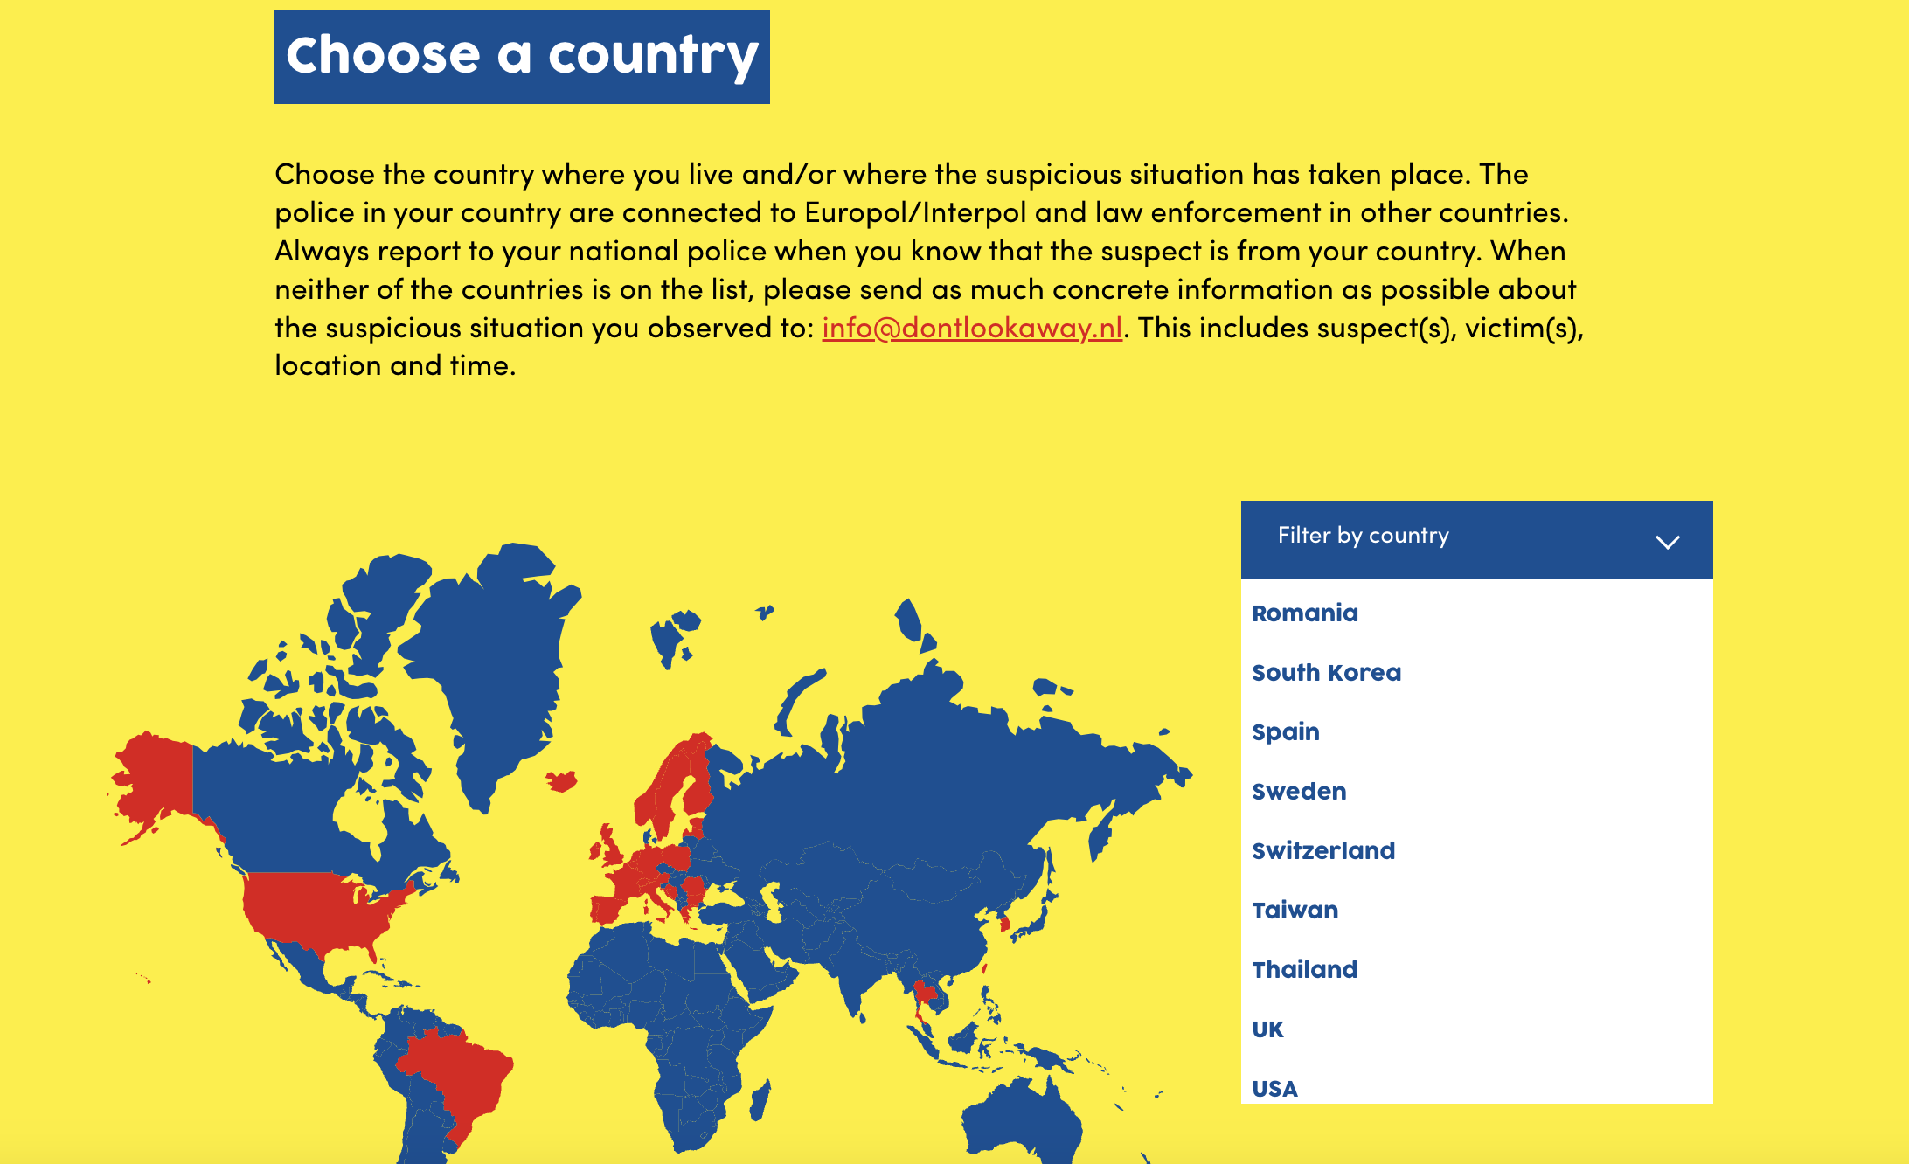

Internationale Meldeplattform
www.dontlookaway.report

Slide 84
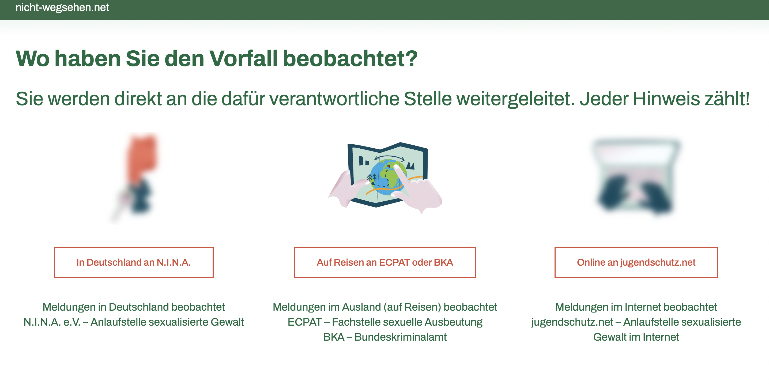
Deutsche Meldeplattform

Slide 85

Beitrag 1
https://www.youtube.com/watch?v=9sSIuwo4ZPw&t=38s

Slide 86

https://www.youtube.com/watch?v=9sSIuwo4ZPw

Slide 87
Fallbeispiele
Notes:
Werden von ECPAT aufbereitet und zur Verfügung gestellt

Slide 88

Dokumentarfilm zu sexueller Ausbeutung von Kindern in Kambodscha
www.youtube.com/watch?v=tnDH8kIFl78

Slide 89

Evaluation
ECPAT Deutschland e.V. führt seit 2002 Schulungen an Ausbildungsstätten durch. Um die Qualität unserer Arbeit über einen so langen Zeitraum zu garantieren, ist die schriftliche Evaluation jeder Schulung wichtig.
Unsere Bitte: Nehmt euch fünf Minuten Zeit und füllt den Fragenbogen sorgfältig aus – Eure Meinung trägt zu guter Qualität unserer Schulungen auch in Zukunft bei!

Slide 90
QR-Code einfügen
Notes:
Erhaltet ihr immer aktuell von Lea

Slide 91




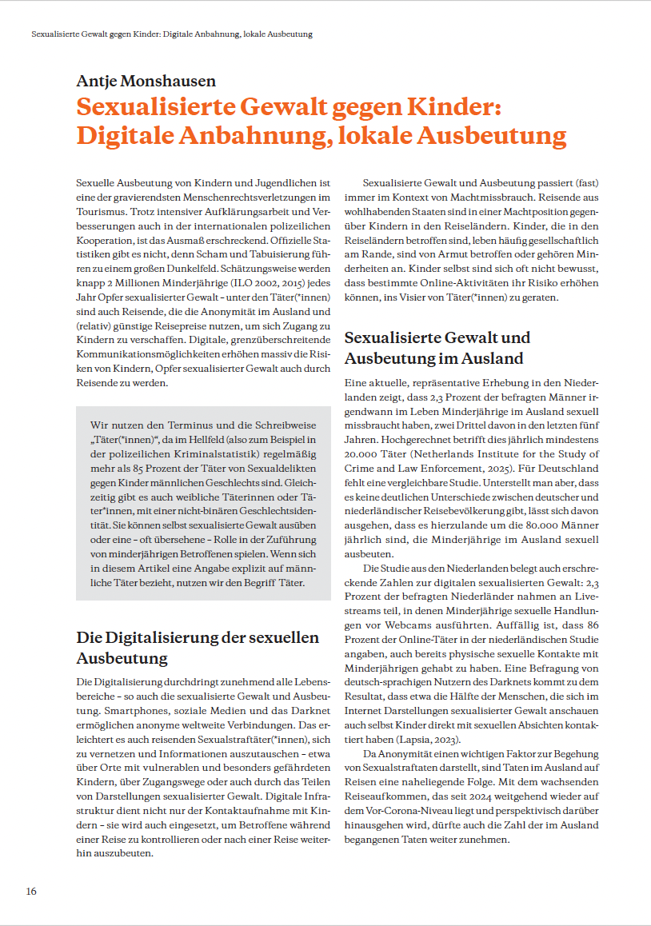
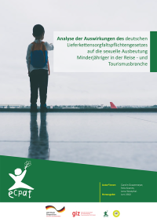


Vom Wissen zum Handeln
Alle Publikationen auf: www.ecpat.de/publikationen/#tourismus
Notes:
! Studie Hotels /Menschenhandel ergänzen!

Slide 92

Weitere Informationen und Beratungsstellen
ECPAT Deutschland e.V. www.ecpat.de
ECPAT International www.ecpat.org
Meldeplattform für Hinweise zu
sexualisierter Gewalt und Ausbeutung: www.nicht-wegsehen.net
Internationale Meldeplattform: www.dontlookaway.report
Bundesweite Übersicht von Beratungsstellen &
Netzwerken für betroffene Kinder des Handels: www.bkk.ecpat.de/netzwerke
Informationen zum Thema Schutz vor
Ausbeutung im Tourismus: www.thecode.org
Hilfe-Telefon Sexueller Missbrauch 0800 22 55 530

Slide 93

Vielen Dank für Eure Aufmerksamkeit!
@ecpatgermany
www.ecpat.de
Folgt uns auf unseren Social Media Kanälen und abonniert unseren Newsletter, um zum Thema Kinderschutz auf dem Laufenden zu bleiben!
@ecpatgermany
info@ecpat.de
@ecpatgermany
@ecpatdeutschlande.v.5212

